Slide 1
Моя малая Родина – Нижний Тагил
Выполнила: Новосёлова Татьяна Анатольевна
воспитатель МАДОУ «Радость» С/П детский сад №66
Свердловская область, г. Нижний Тагил

Slide 2
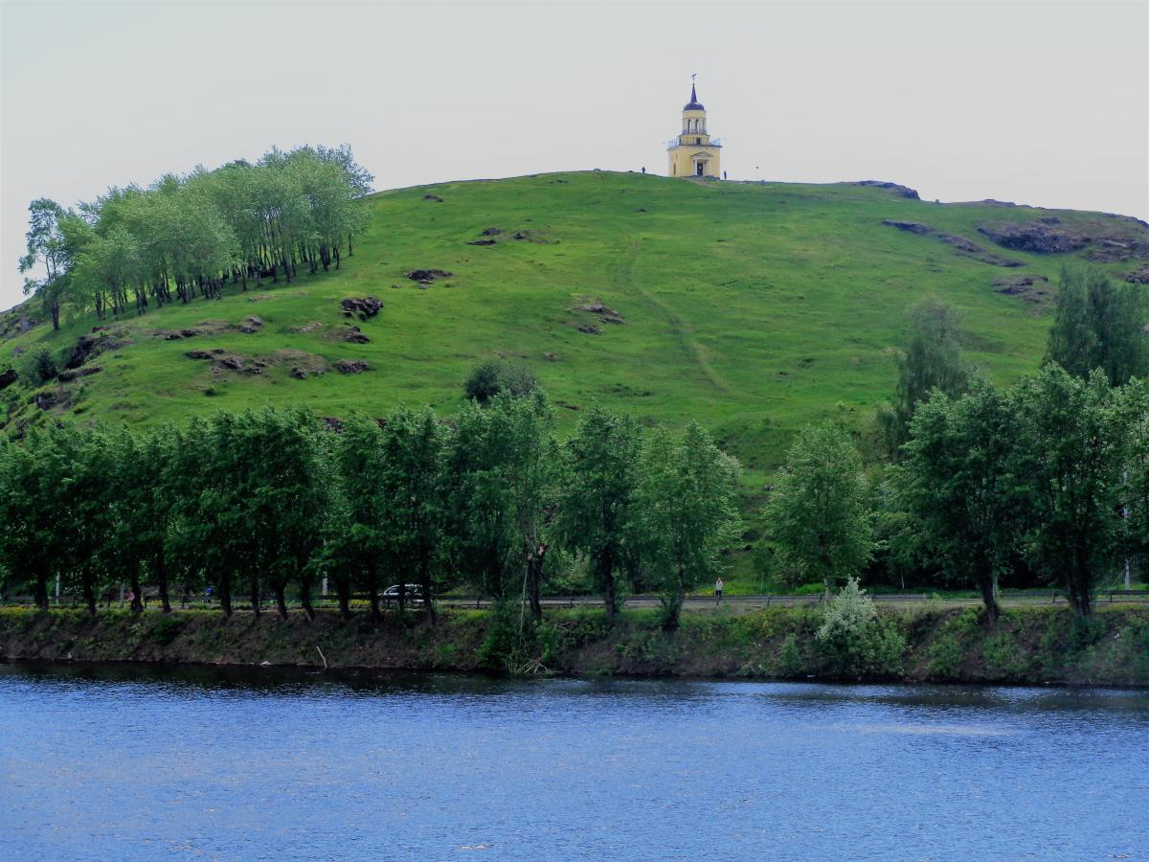
Представления детей о Родине начинается с картинки, слышимой ими музыки, окружающей их природы, жизни знакомых людей, улиц, зданий родного города.

Slide 3
Актуальность нашего проекта.
В настоящее время дети чаще всего пешим прогулкам предпочитают езду на машинах. И о своём родном городе, его улицах и достопримечательностях они узнают из окна автомобиля или просто не замечают их.
Чем полнее, содержательнее, глубже будут понимания детей о городе, о районе, в котором они живут, где находится их дом и детский сад, тем более действенными окажутся они в воспитании любви к своей малой Родине.

Slide 4
Цель проекта.
Создание условий для воспитания и образования, при которых духовное, нравственное, эстетическое и патриотическое развитие дошкольников осуществлялось в процессе приобщения любви и интереса к району города, в котором они проживают.

Slide 5
Задачи проекта.
С воспитанниками:
- Создать условия для развития познавательной активности через совместную познавательно-исследовательскую, конструктивную деятельность;
- Способствовать формированию интереса к своей «малой Родине».
С родителями:
- Создать новые формы совместной деятельности детей, педагогов и родителей путём создания макетов социально-значимых объектов своего микрорайона;
- Создать условия для активного участия родителей в совместной с детьми познавательной и продуктивной деятельности.

Slide 6
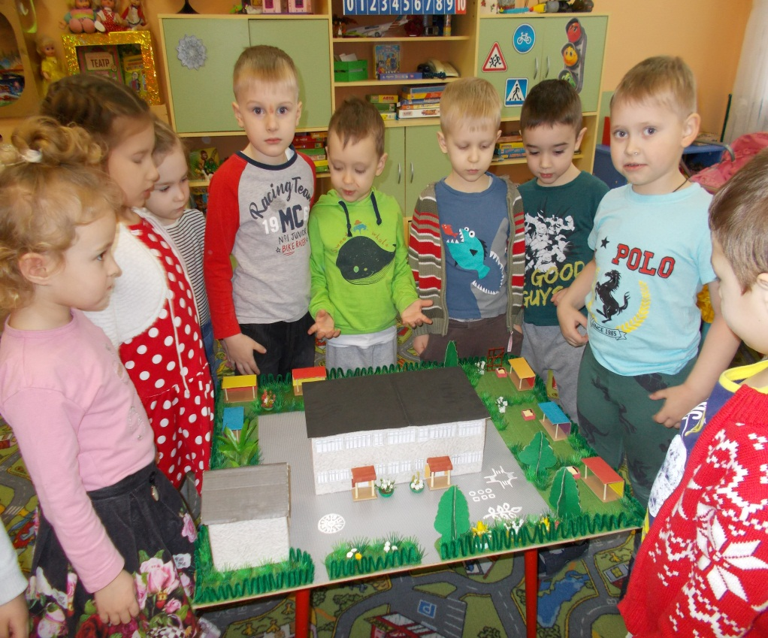
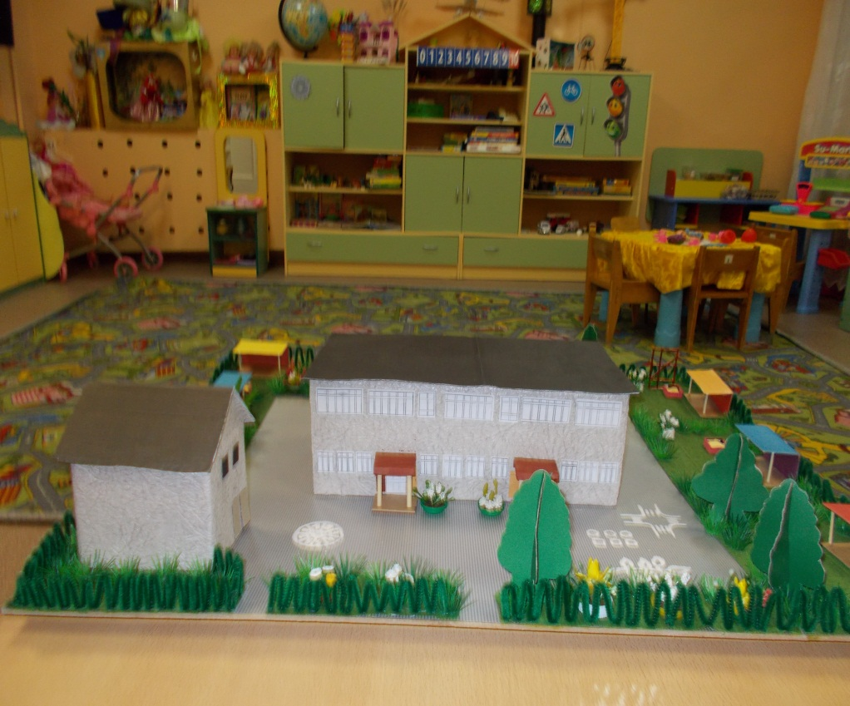
Деятельность мы начали с ознакомления макета детского сада, в который ходят дети.

Slide 7
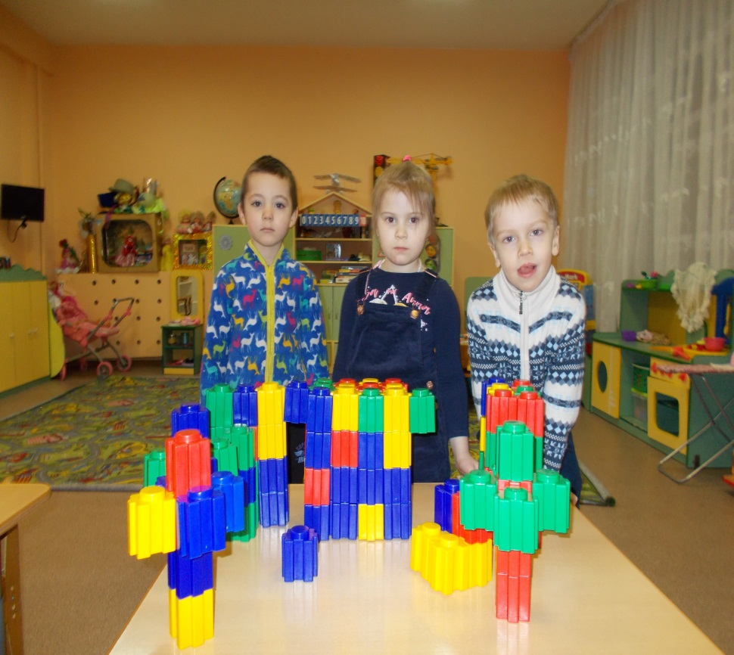
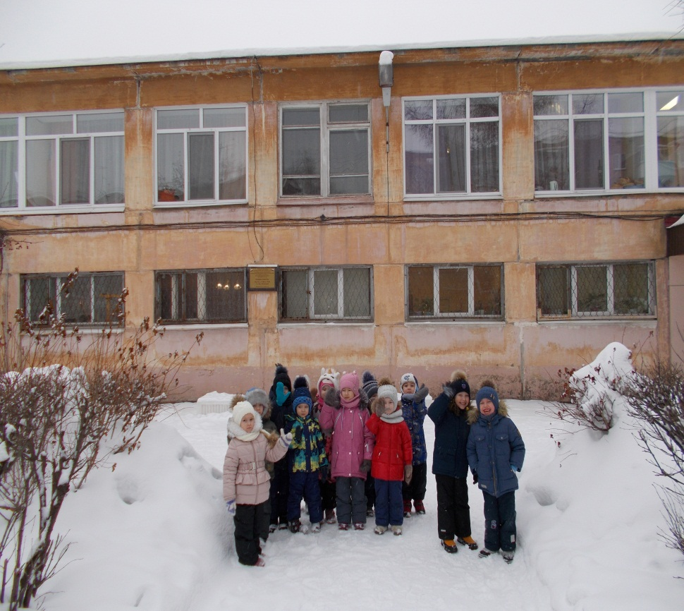
Из конструктора попытались создать детский сад будущего.
На прогулке сравнили объекты детского сада с объектами макета.

Slide 8
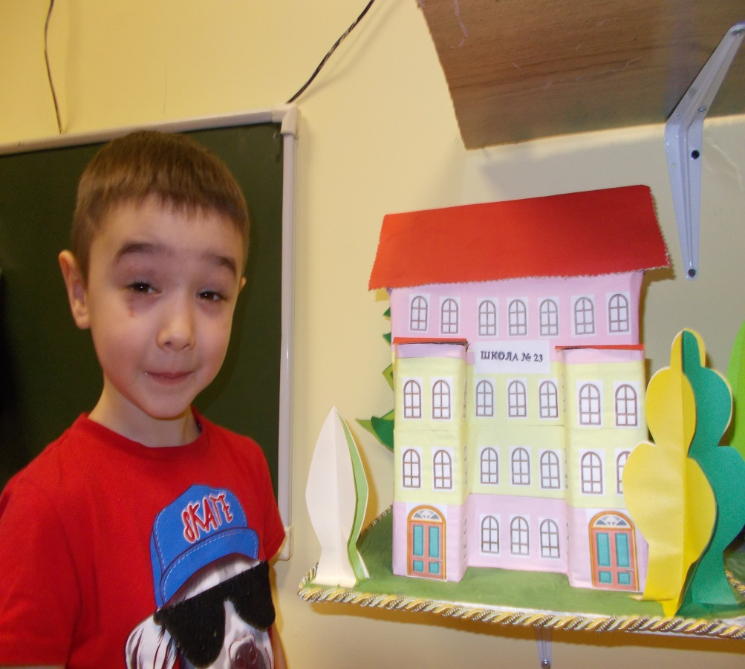
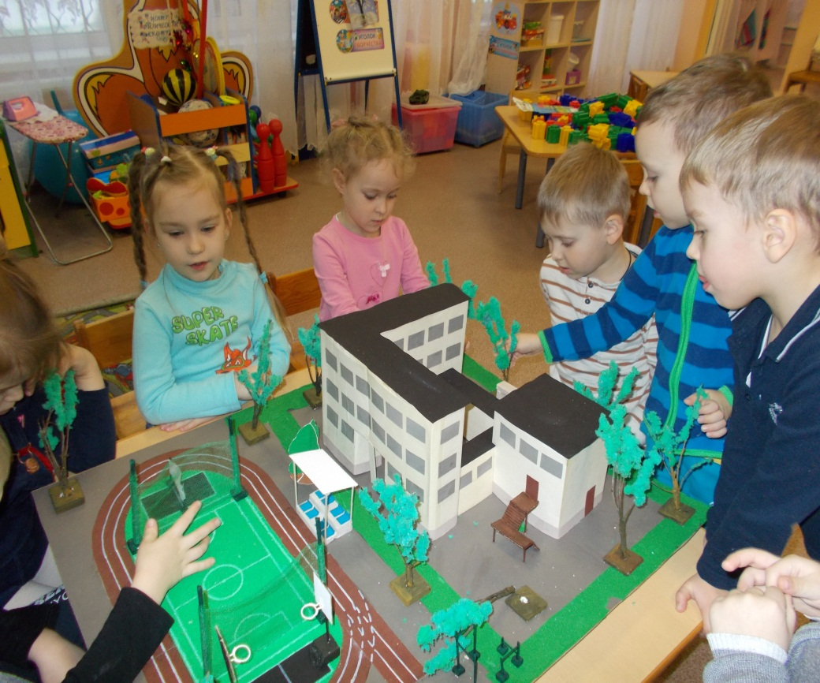
Рассмотрели макеты близлежащих школ, в которые могут пойти некоторые из наших деток.

Slide 9
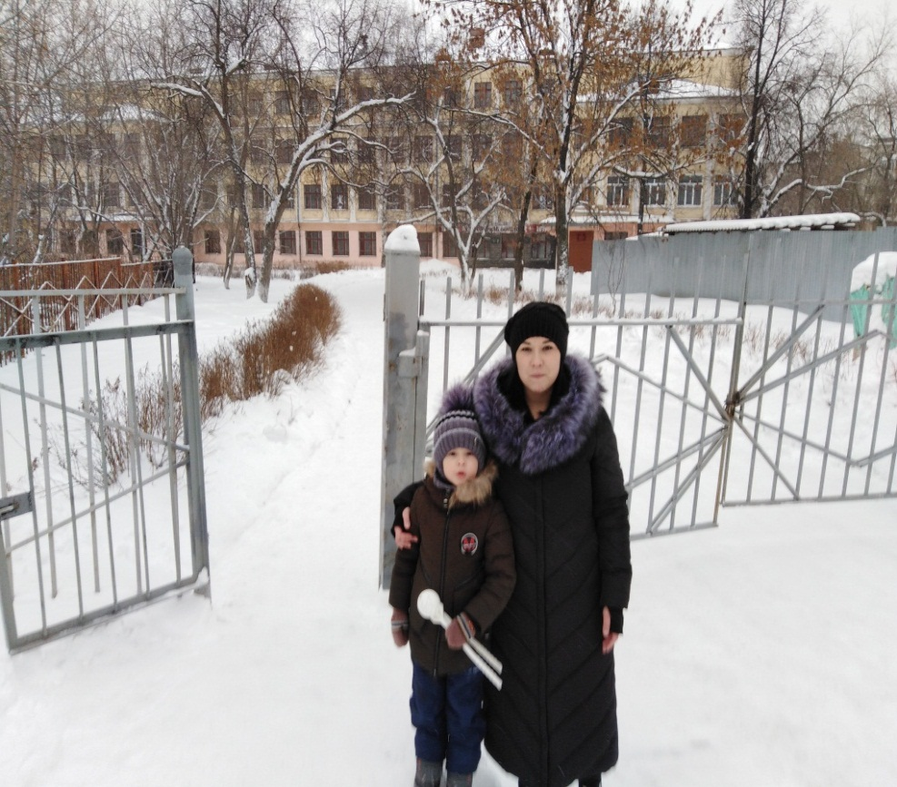
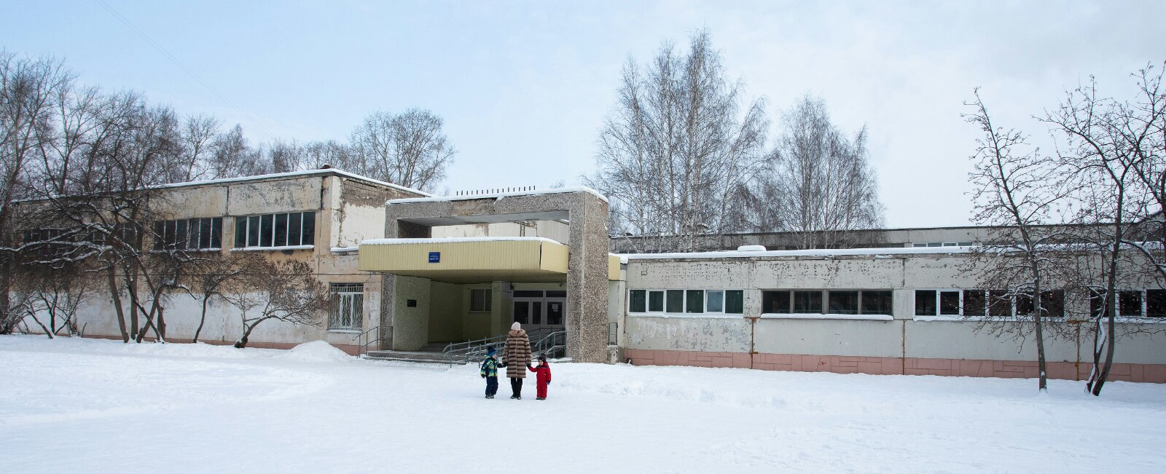
Родители в выходные дни вместе с детьми совершили экскурсии к школам.

Slide 10
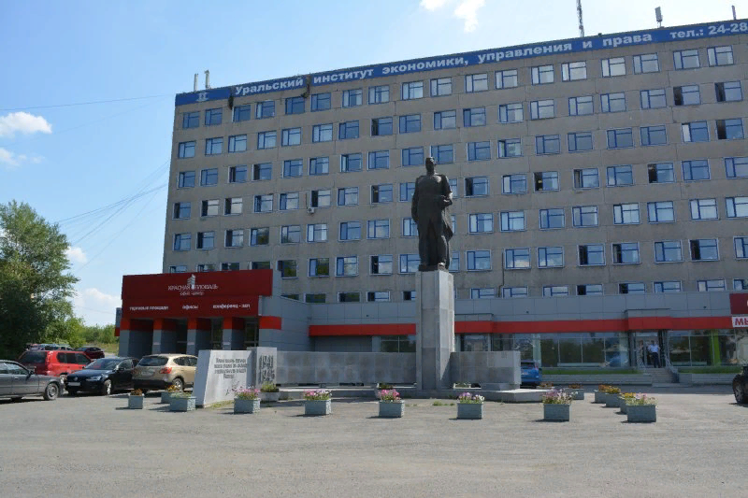
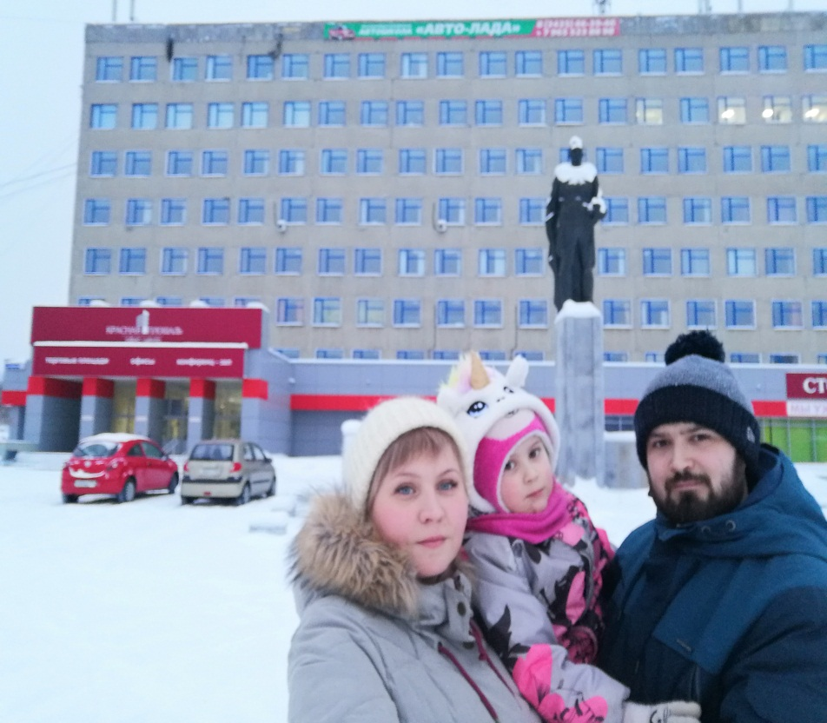
Офисный центр «Красная площадь» – восьмиэтажное здание с современными офисами.
Рядом с ним находится памятник работникам Высокогорского механического завода, погибшим в годы Великой Отечественной войны.

Slide 11
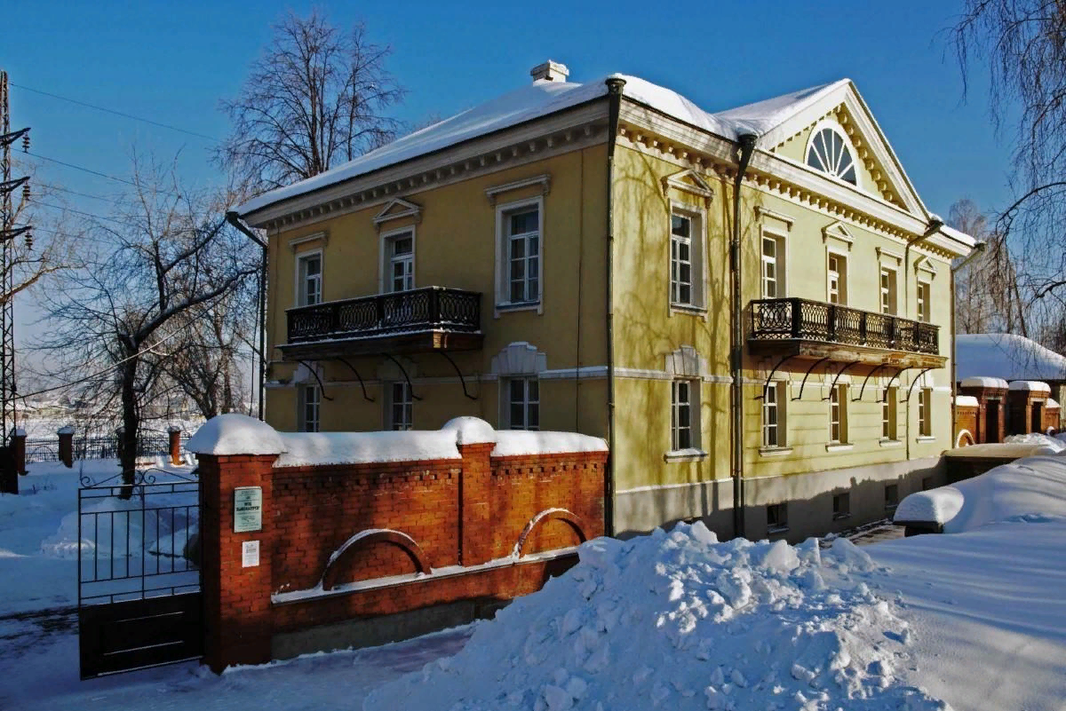
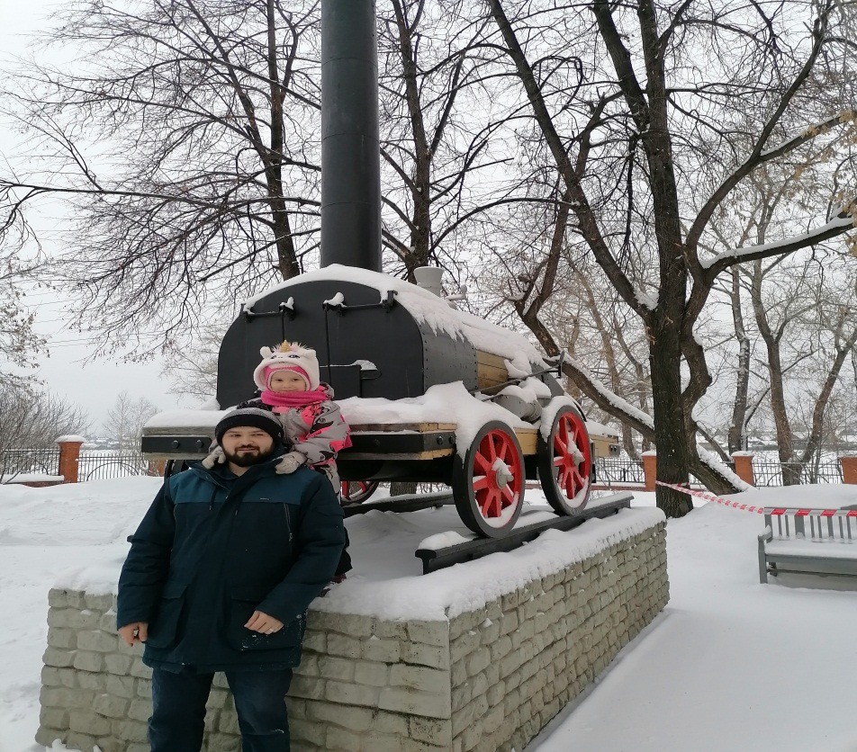
Дом-музей братьев Черепановых.
Черепановы – это изобретатели паровоза, который как вид железнодорожного тягача впервые в России начал применяться на заводах Демидовых.

Slide 12
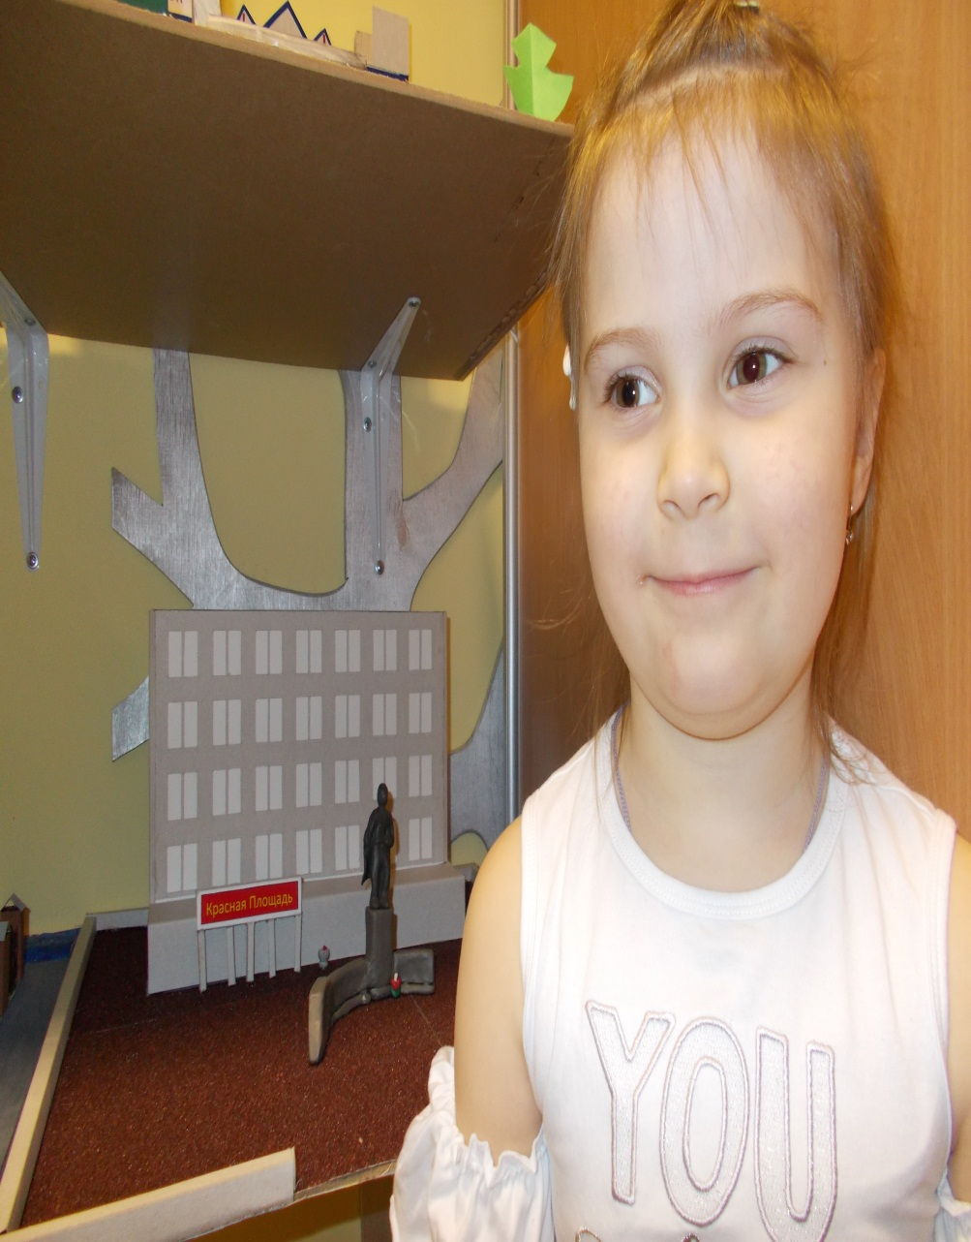
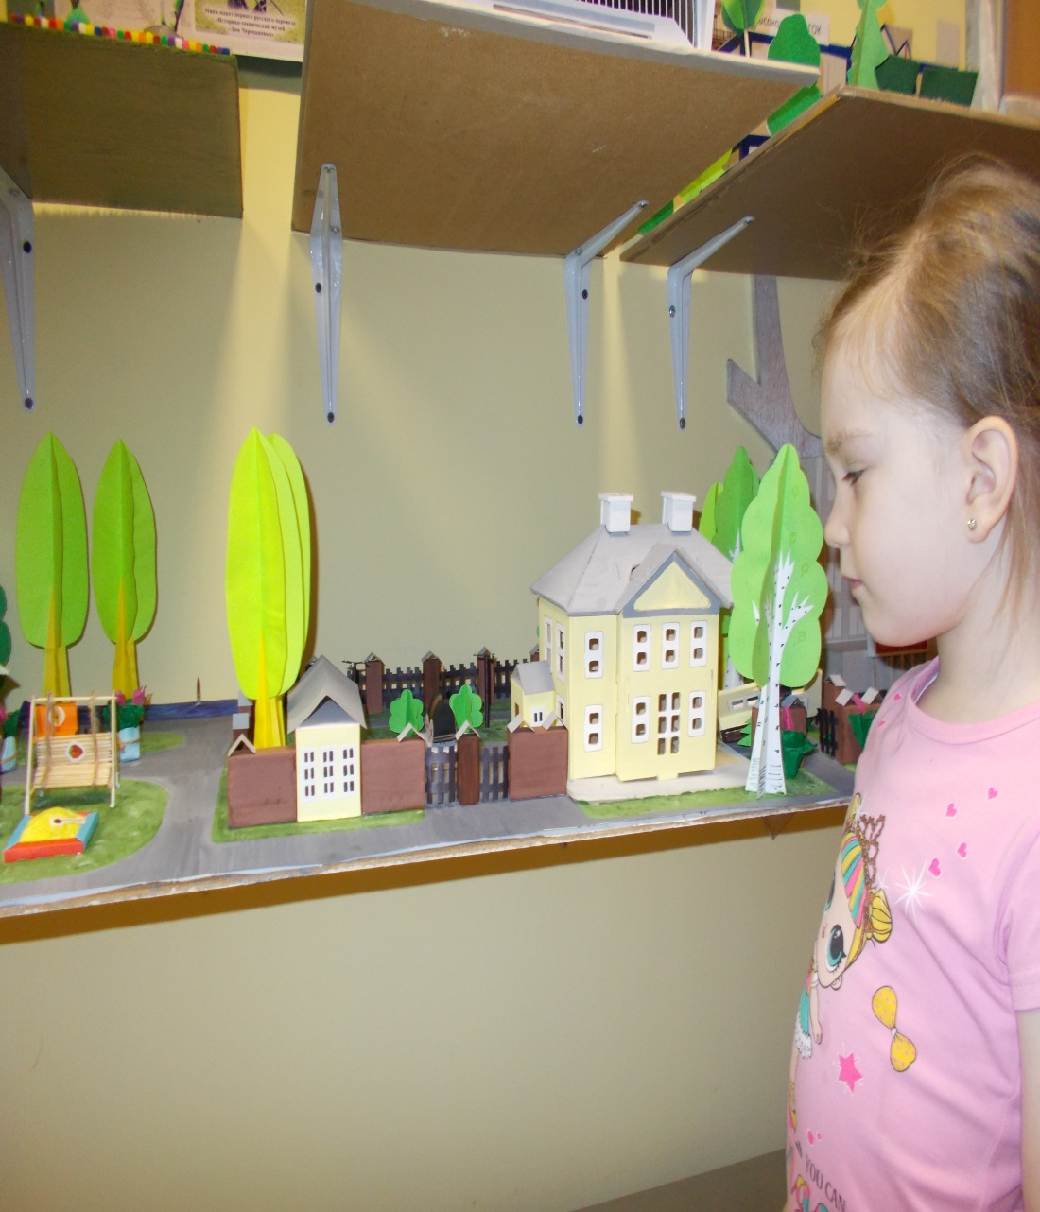

Slide 13
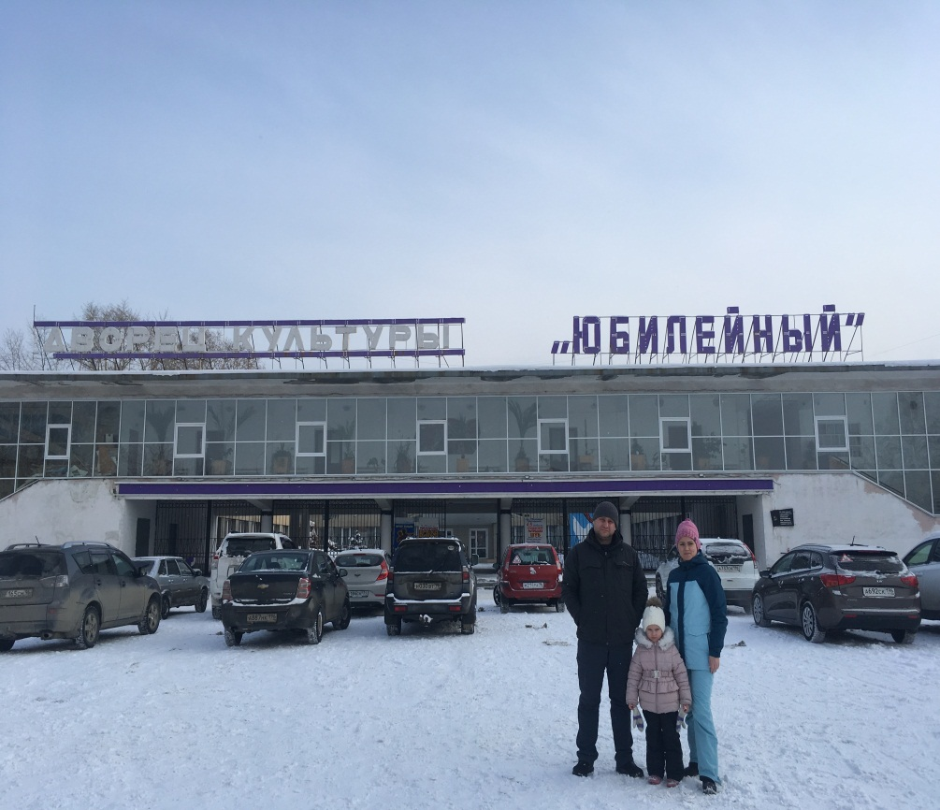
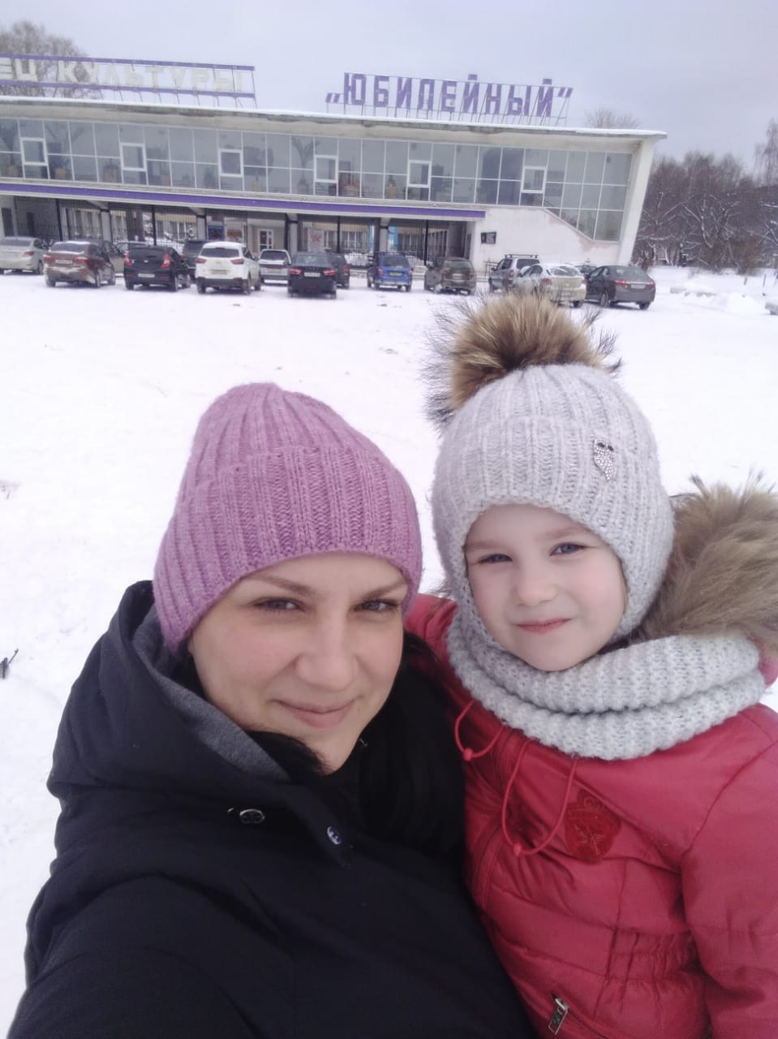
Дворец культуры «Юбилейный». Открыт 4 ноября 1967 года. Здесь в настоящее время работает 39 формирований разной направленности: хореография, театр, вокальная студия, творческие мастерские и др., где занимается более тысячи человек от воспитанников детских садов до ветеранов.

Slide 14
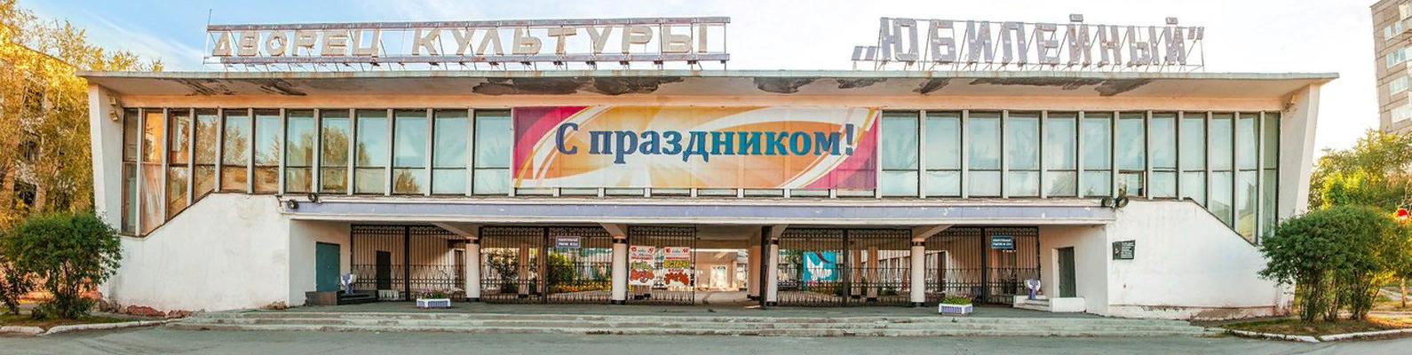
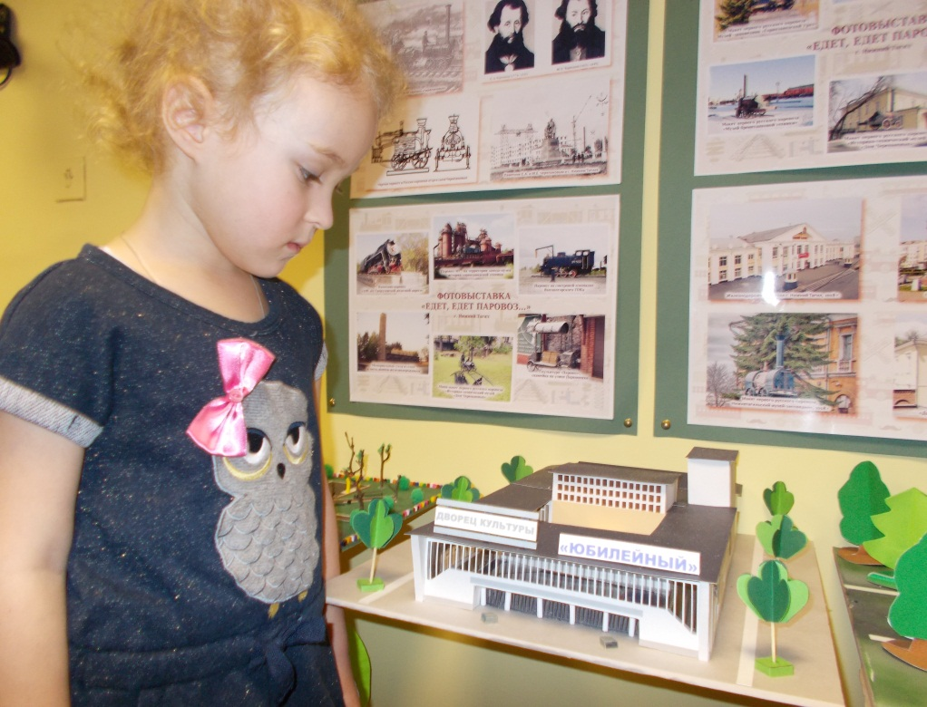
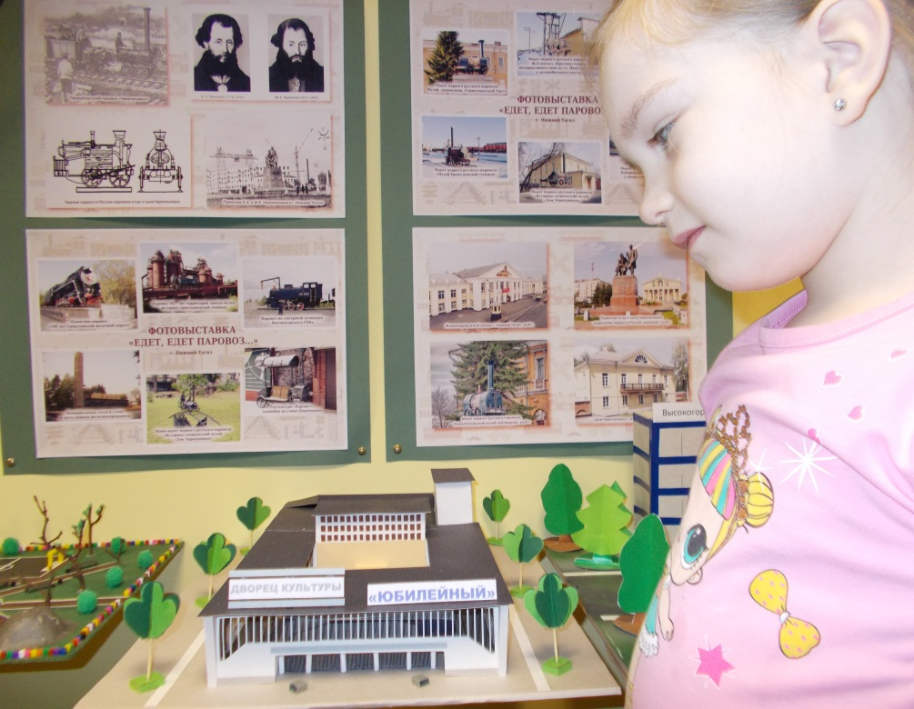

Slide 15
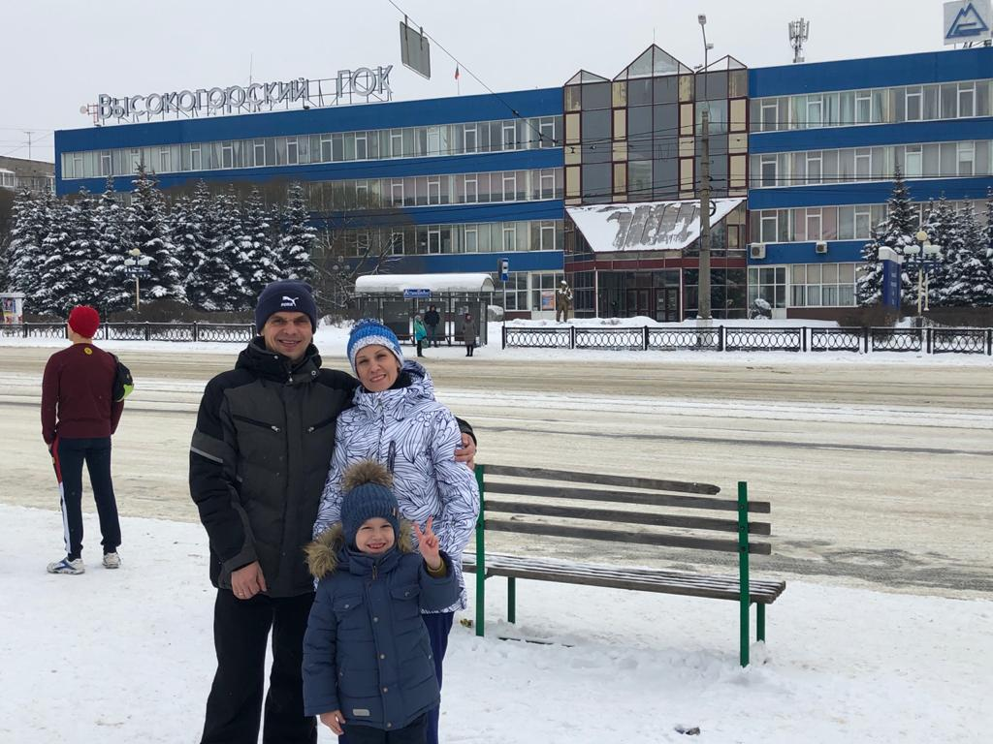
Высокогорский горно-обогатительный комбинат «Рудоуправление» – офис одного из старейших и крупнейших в России производителей железорудного сырья. Основная продукция предприятия – железная руда, которая добывается открытым и подземным способом (шахты).

Slide 16
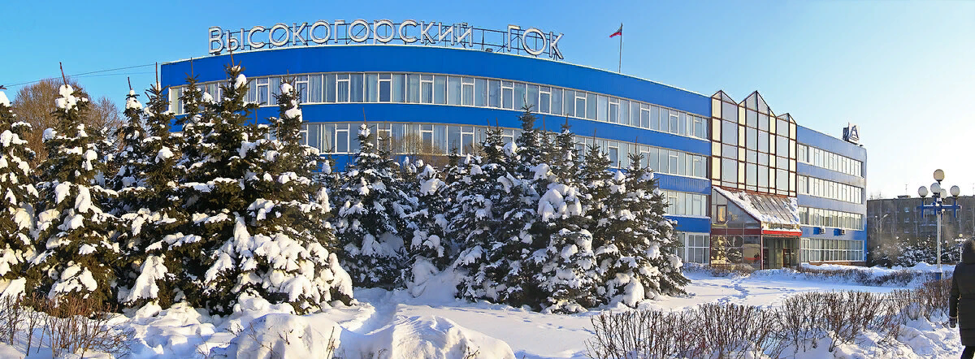
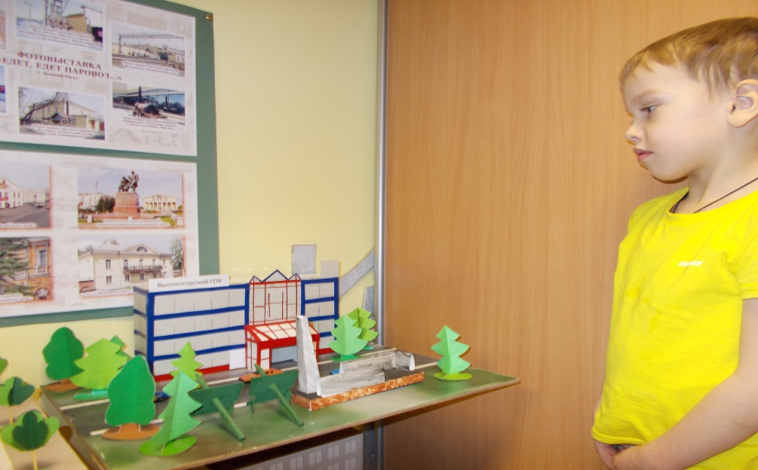
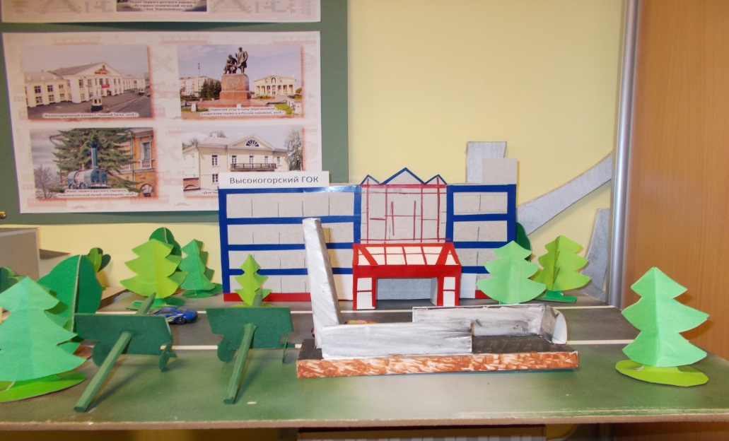

Slide 17
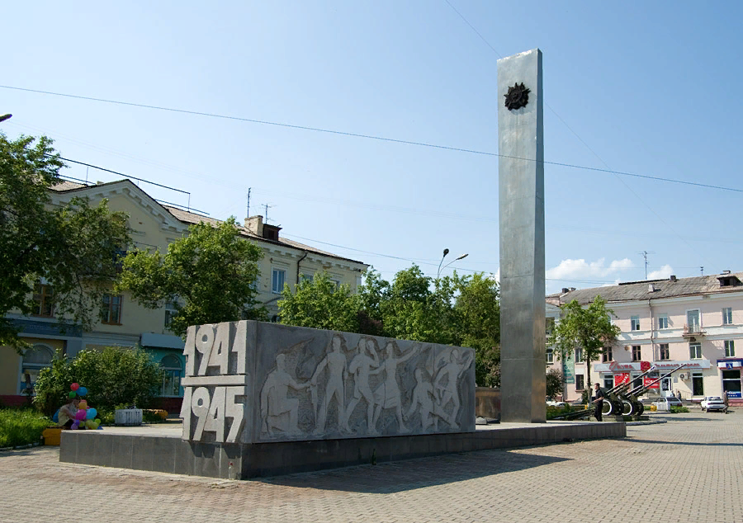
Через дорогу от «Рудоуправления» на площади находится памятник металлургам Нижнего Тагила, погибшим в годы Великой Отечественной войны, где каждый год на 9 Мая зажигается вечный огонь, и стоят пушки времён войны.

Slide 18
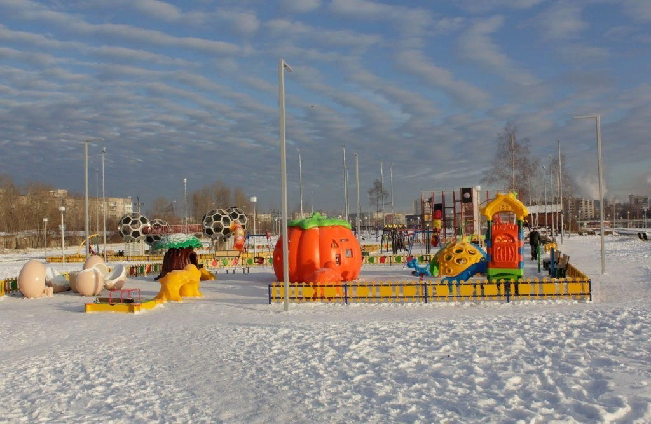
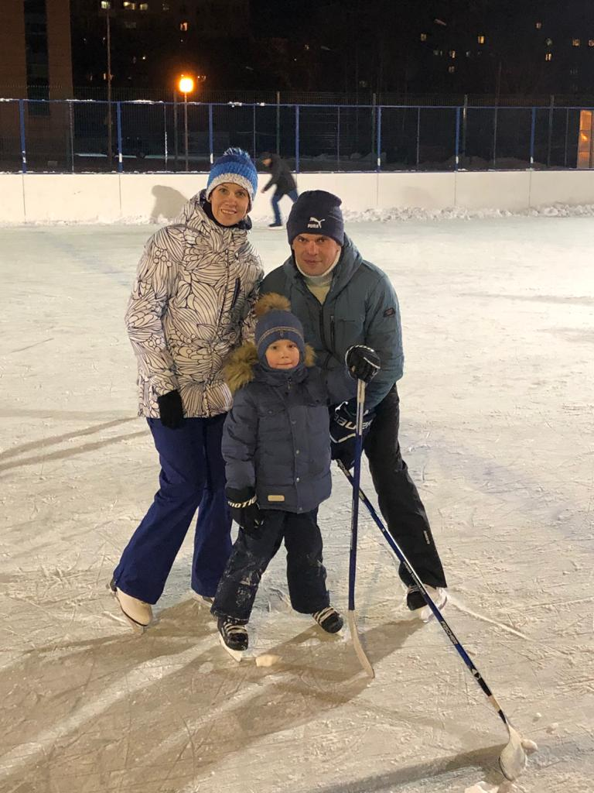
Самой большой радостью для детей и взрослых стало открытие парка «Народный» в 2017 году на берегу реки Тагил. Здесь оборудованы детские и спортивные площадки, пешеходные и велосипедные дорожки, корт, детские аттракционы, есть место для проведения мероприятий.

Slide 19
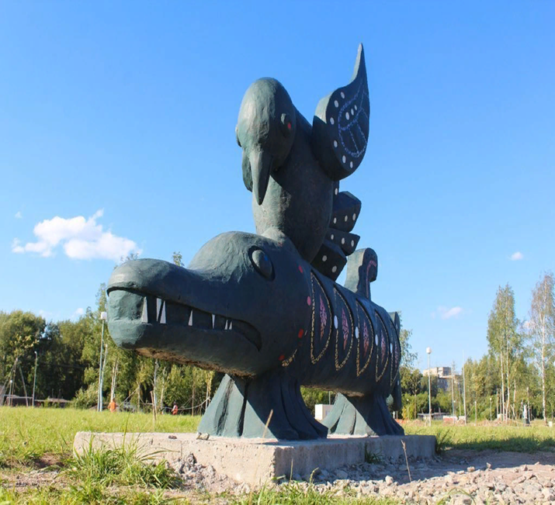
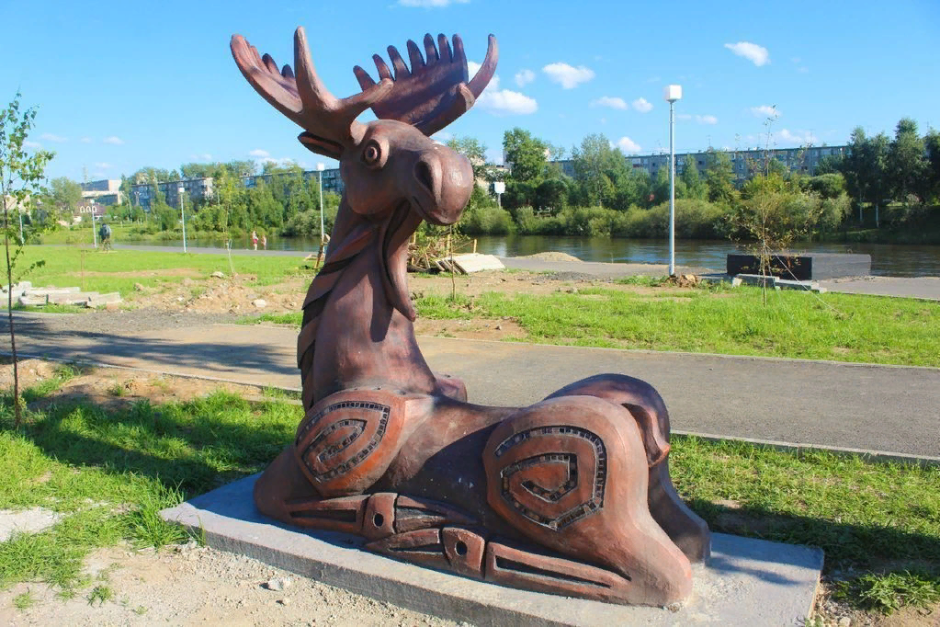
В 2018 году в парке были установлены скульптуры, описывающие животный мир Урала. Образы животных взяты из различных сказаний и легенд коренного народа уральского края. Набережная реки засыпана галькой, и там установлены скамейки для отдыха.

Slide 20
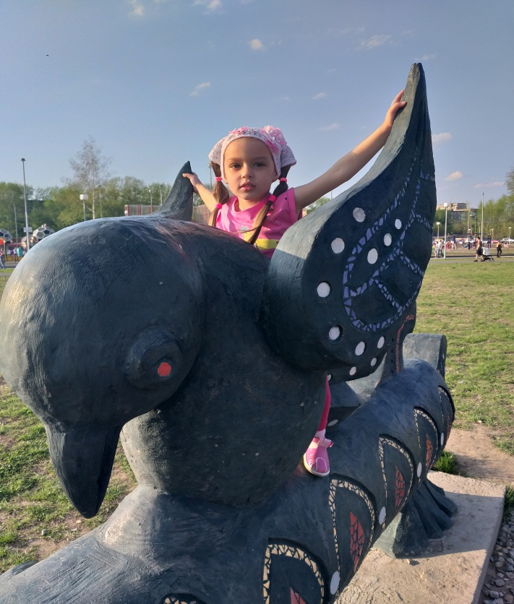
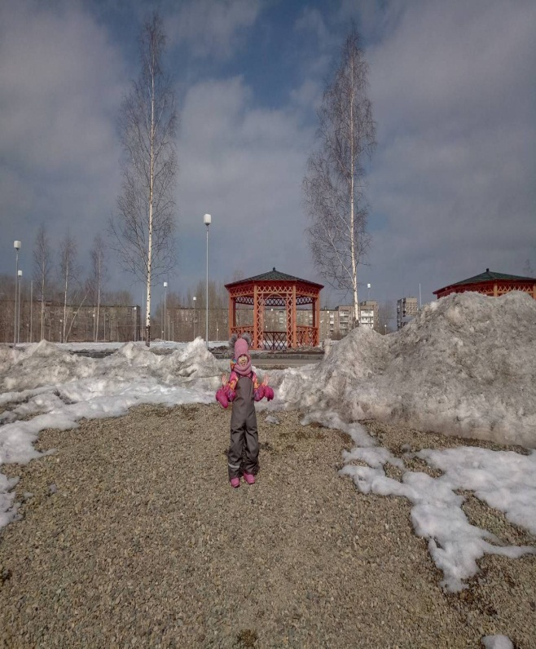

Slide 21
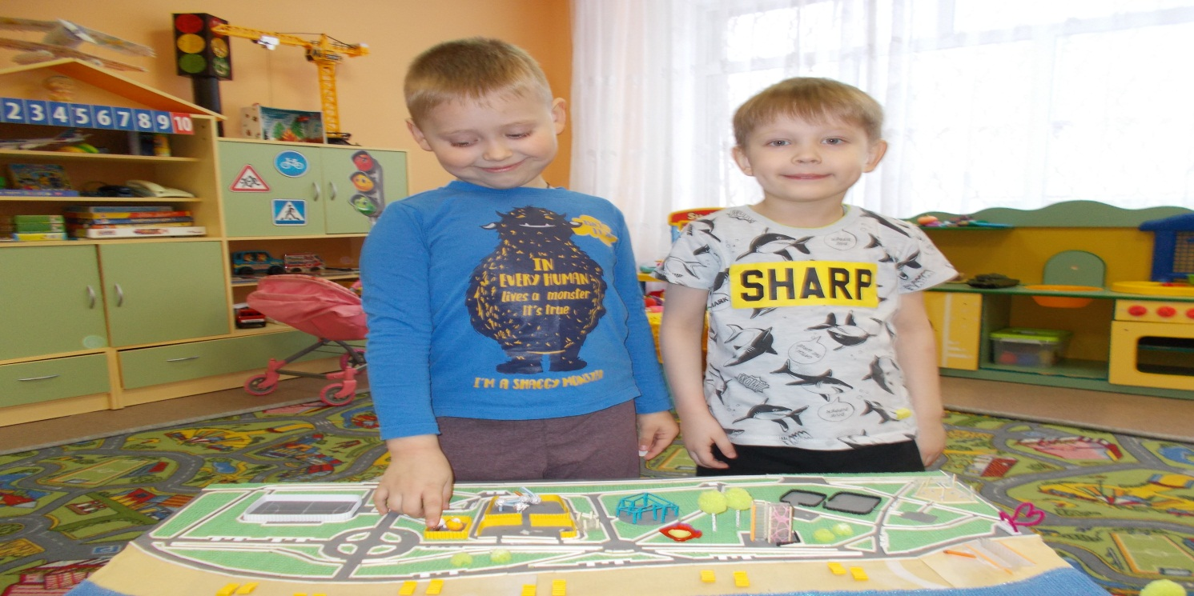
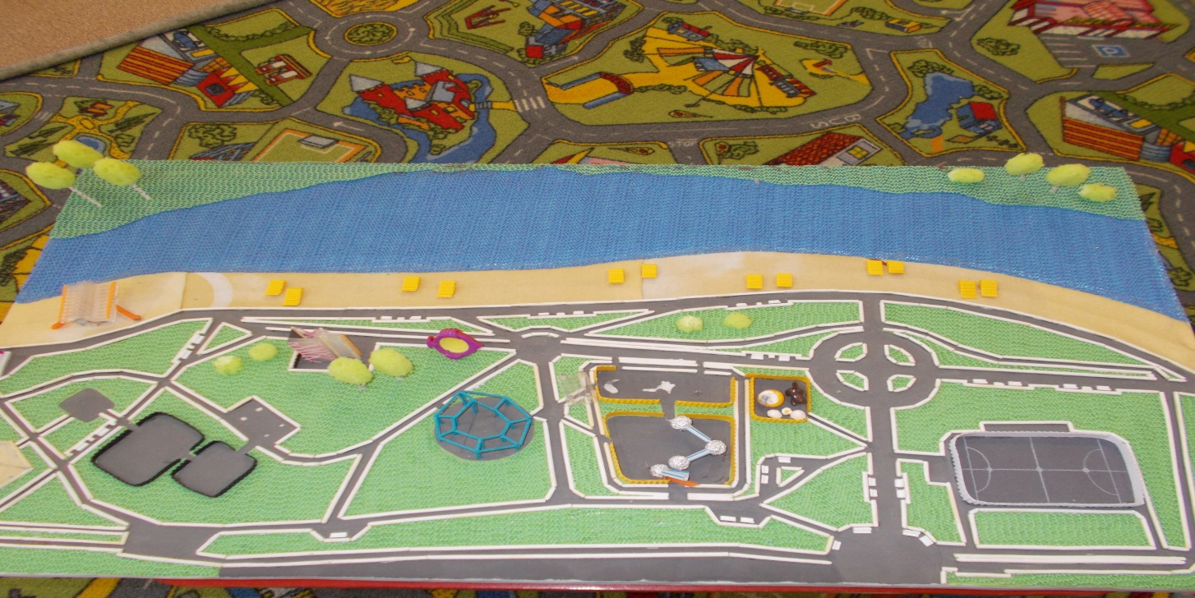

Slide 22
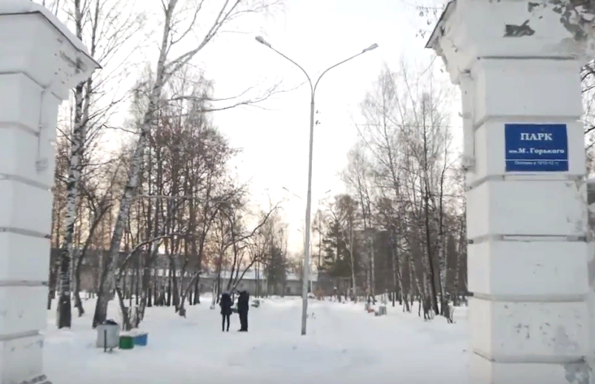
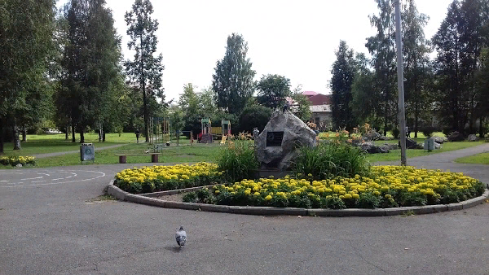
Парк имени М. Горького – излюбленное место отдыха местных жителей. Его ландшафты летом украшают цветочные клумбы, кусты жасмина и жёлтой акации, рябины, сирени, берёзы. Парк предназначен для спокойного отдыха в тени густых деревьев на уютных скамейках. На территории парка размещается детско-юношеский центр «Мир», где дети занимаются танцами, конструированием, пением, декоративно-прикладным творчеством и рисованием.

Slide 23
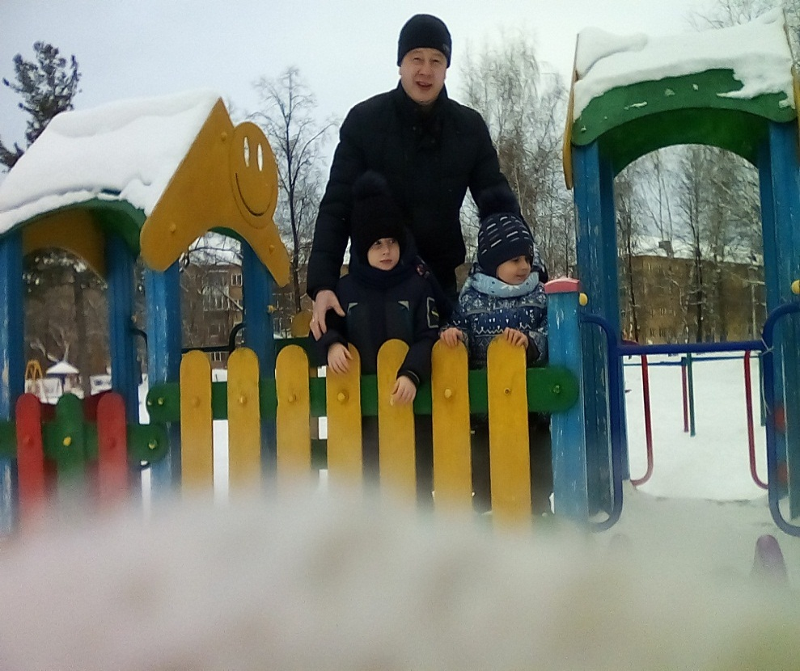
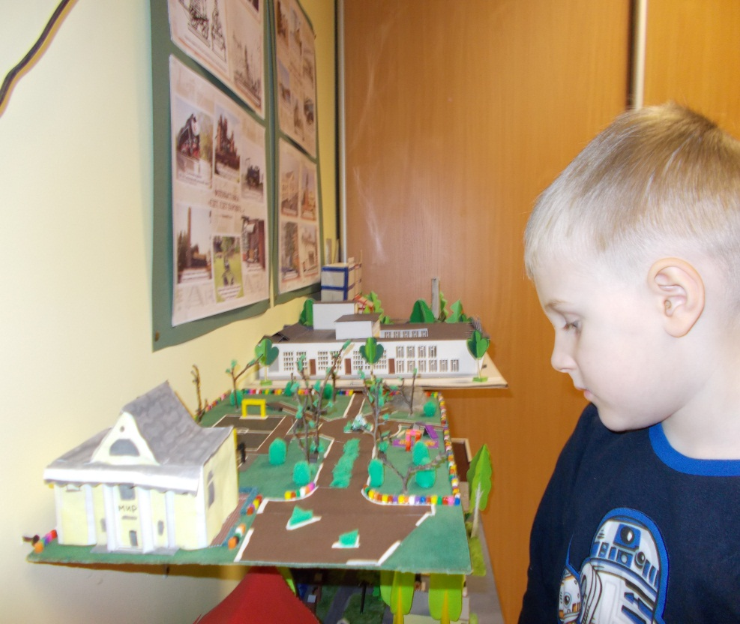
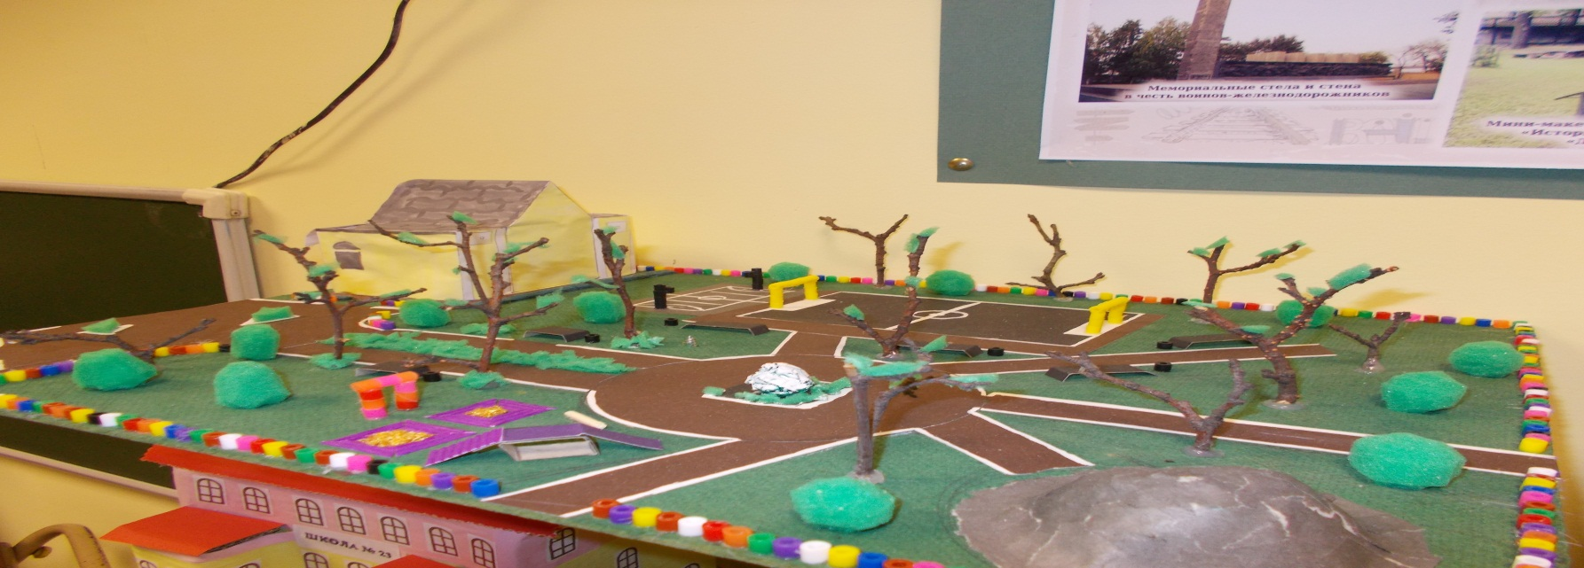

Slide 24
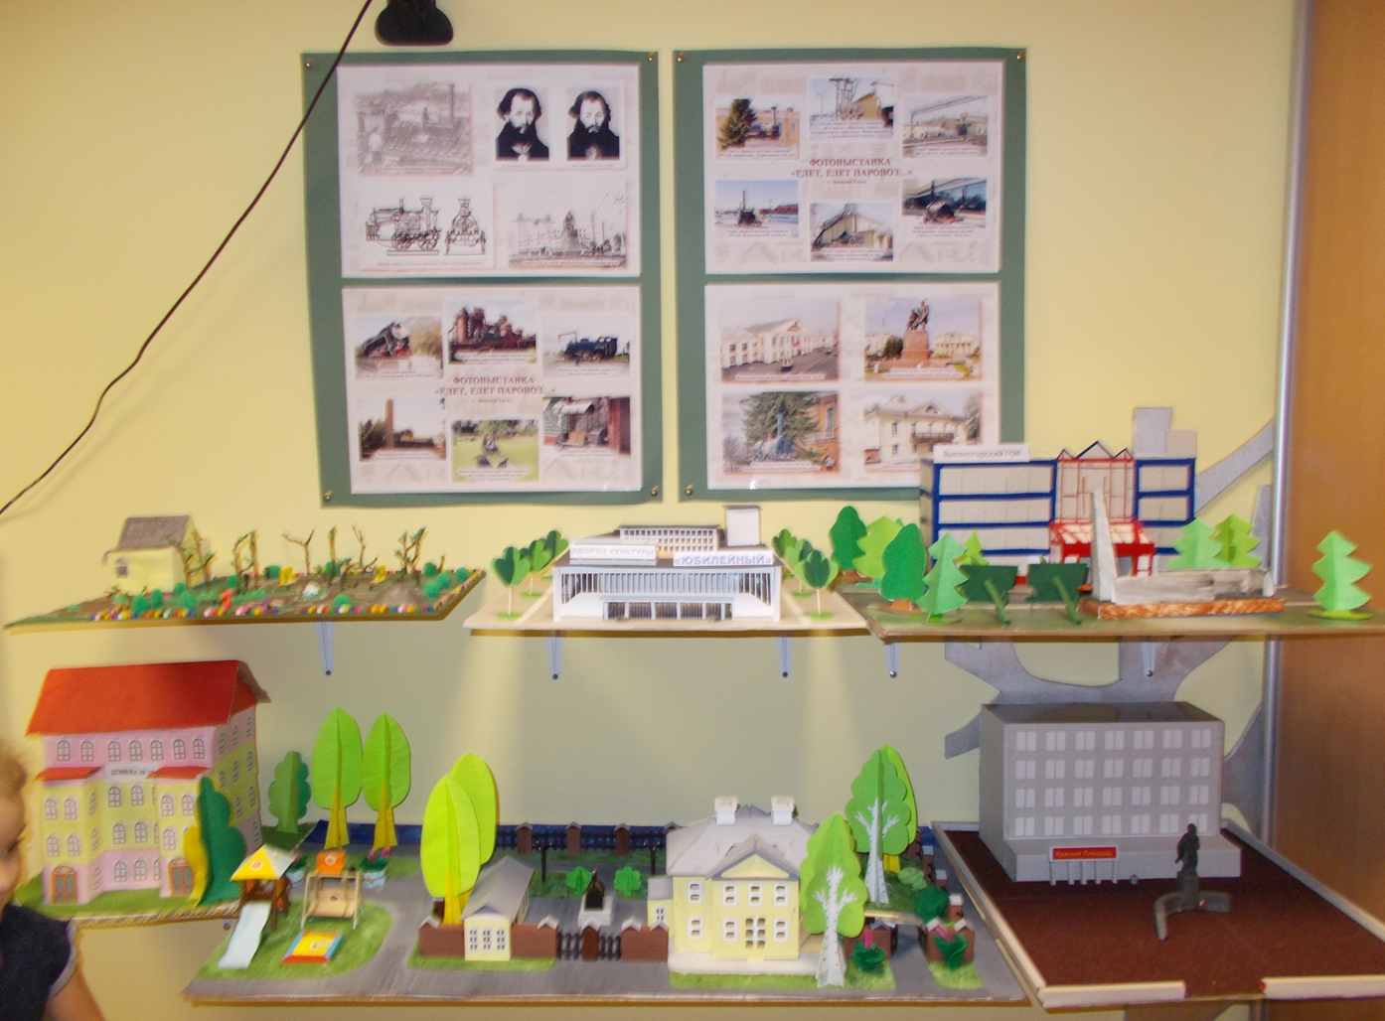
Все макеты выполнены руками родителей.

Slide 25
Любовь к Отчизне начинается с любви к месту, где человек родился и где живёт. Поэтому большое значение имеет ознакомление дошкольников с культурным своеобразием своего родного региона.
Знакомясь с родным городом, его достопримечательностями, ребёнок учится осознавать себя, живущим в определённый период времени, в определённых условиях и в то же время приобщается к богатствам национальной и мировой культуры.
Ребёнок воплощается и изумляется тем, что видит, и это вызывает в его душе определённый отклик. А впечатления, пропущенные через детское восприятие, играют огромное значение в становлении личности патриота.

